Slide 1

Arlunwyr enwog a hunanbortreadau
©Atebol 2019

Slide 2
Beth yw hunanbortread?
Allwch chi enwi rhai o arlunwyr enwog Cymru a’r byd?
Beth ydych chi’n ei wybod amdanynt?
Beth yw hunanbortread?
©Atebol 2019

Slide 3
Yr arlunwyr
Oes rywun yn gwybod unrhyw beth am un neu fwy o’r rhain?
Yayoi Kusama
Paul Klee
Kyffin Williams
David Hockney
Gwen John
Andy Warhol
Pablo Picasso
Vincent Van Gogh
©Atebol 2019

Slide 4
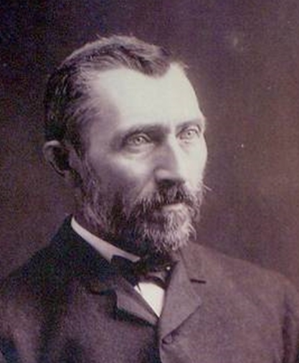
Vincent Van Gogh
1853-1890
©Atebol 2019

Slide 5
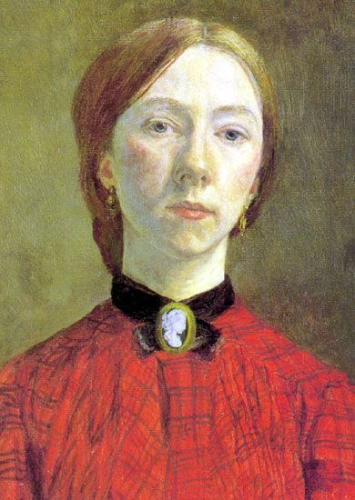
Gwen John
1876-1939
©Atebol 2019

Slide 6
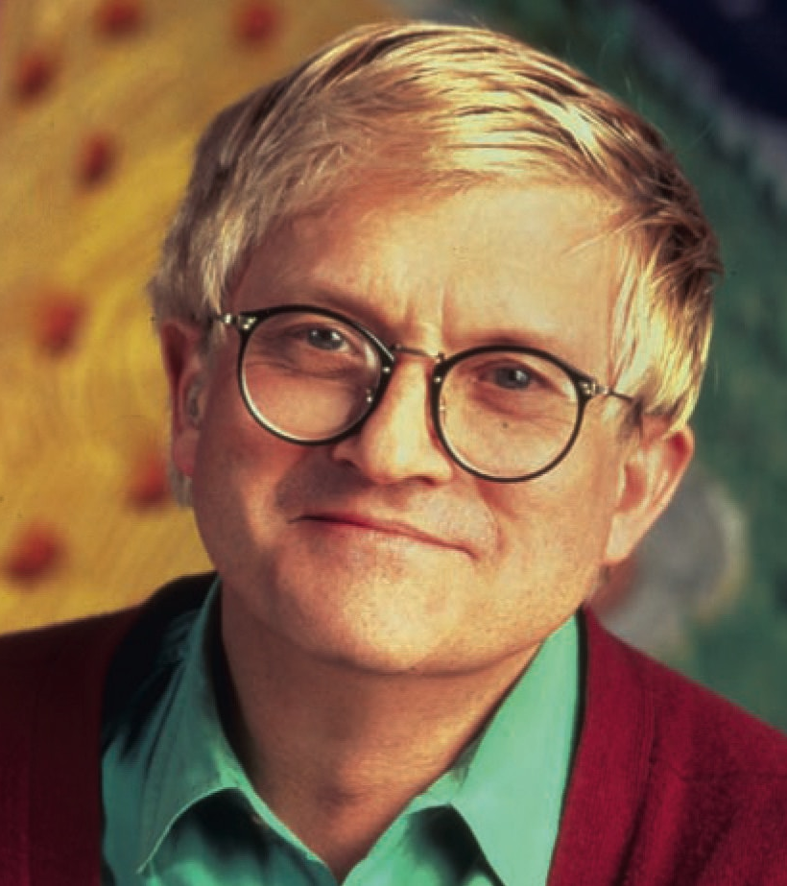
David Hockney g. 1937
©Atebol 2019

Slide 7
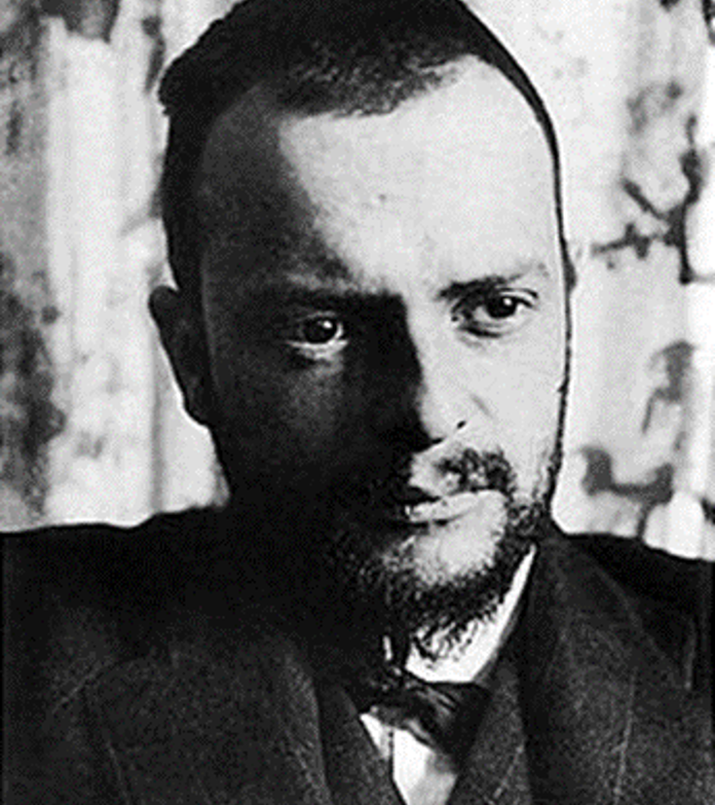
Paul Klee
1879-1940
©Atebol 2019

Slide 8
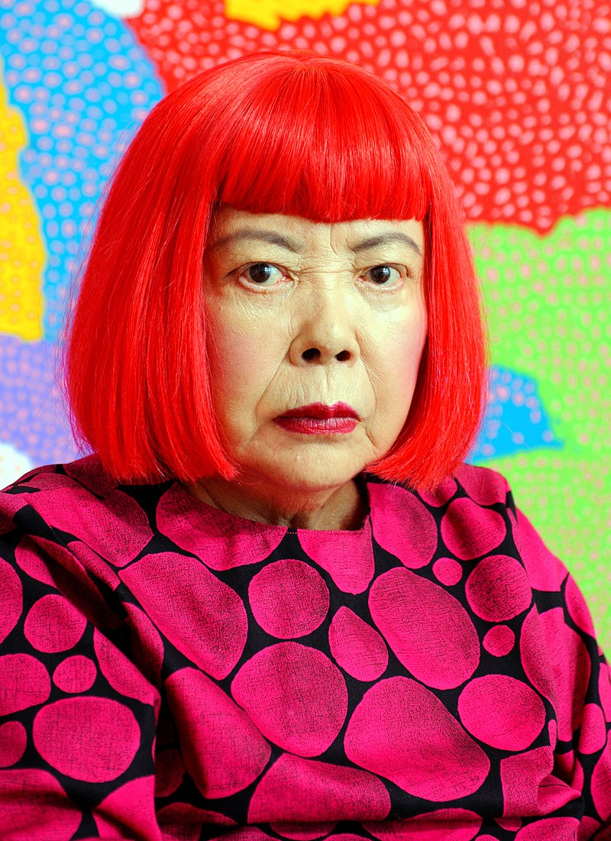
Yayoi Kusama g.1929
©Atebol 2019

Slide 9
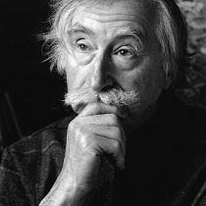
Kyffin Williams
1918-2006
©Atebol 2019

Slide 10
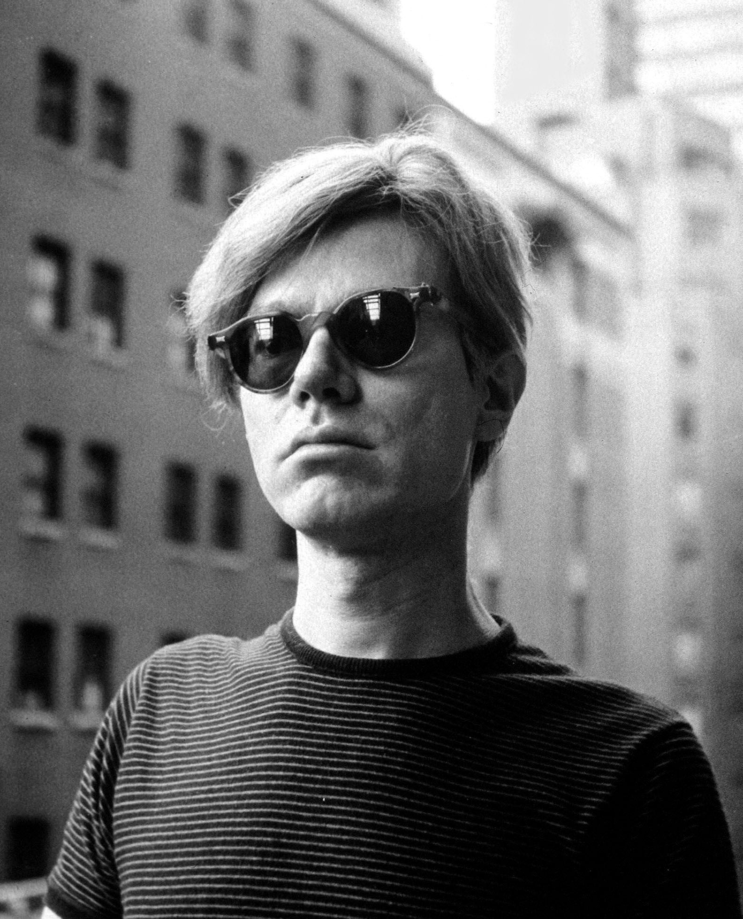
Andy Warhol
1928-1987
©Atebol 2019

Slide 11
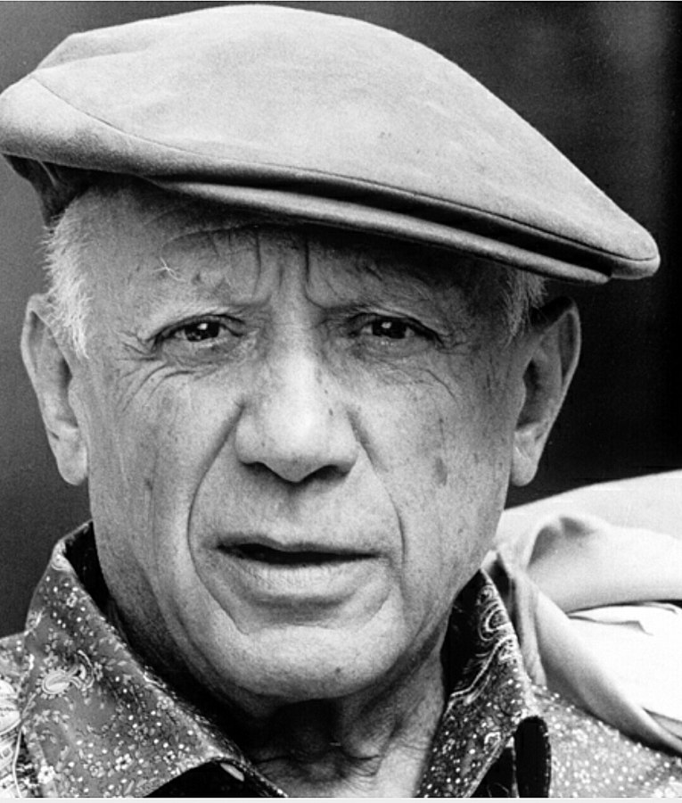
Pablo Picasso
1881-1973
©Atebol 2019

Slide 12
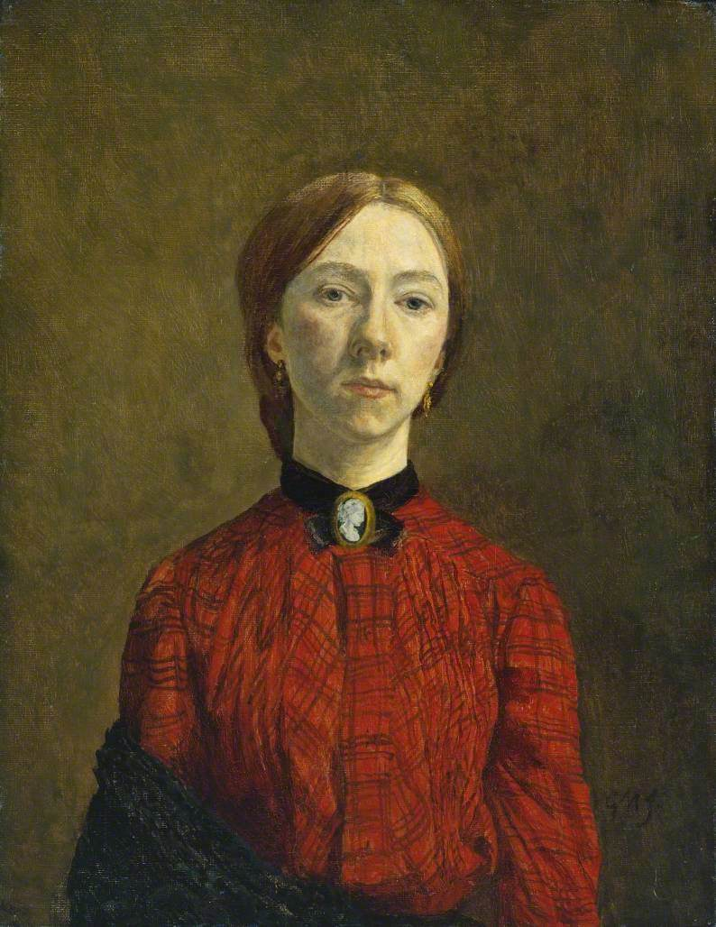
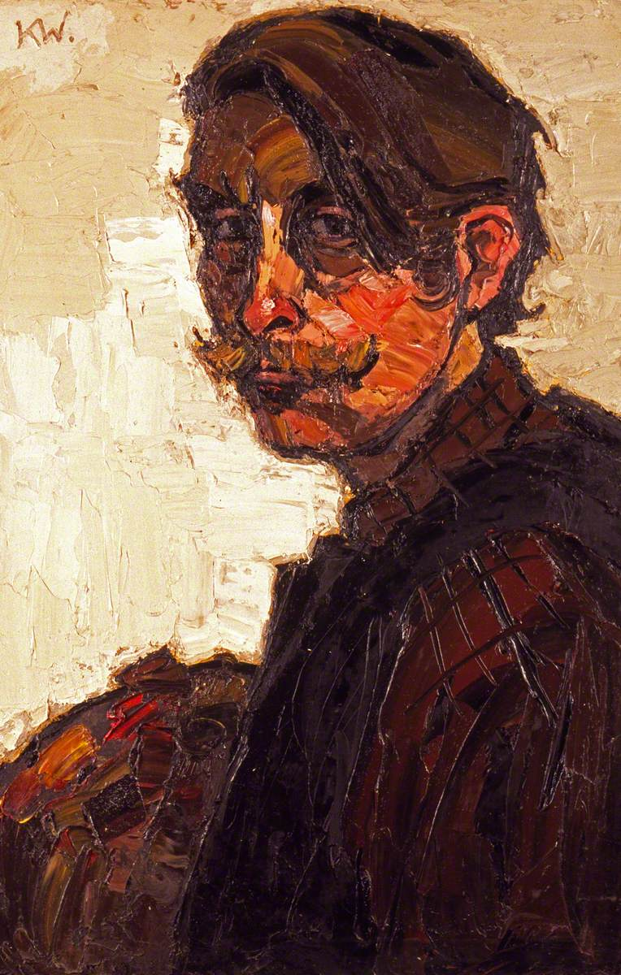
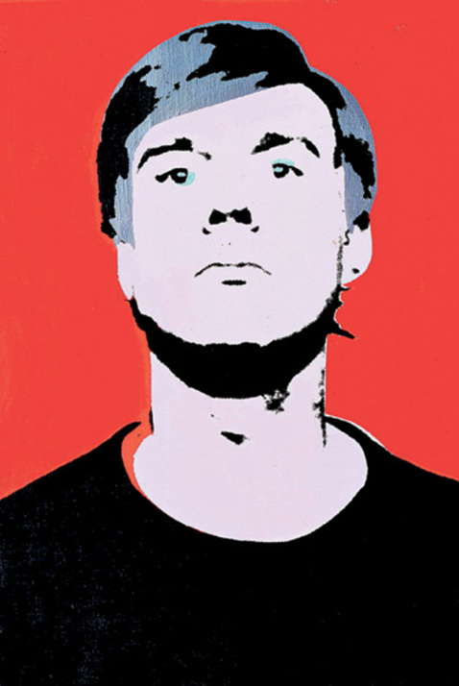
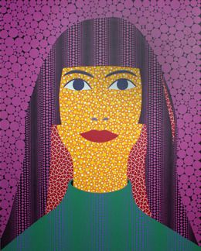
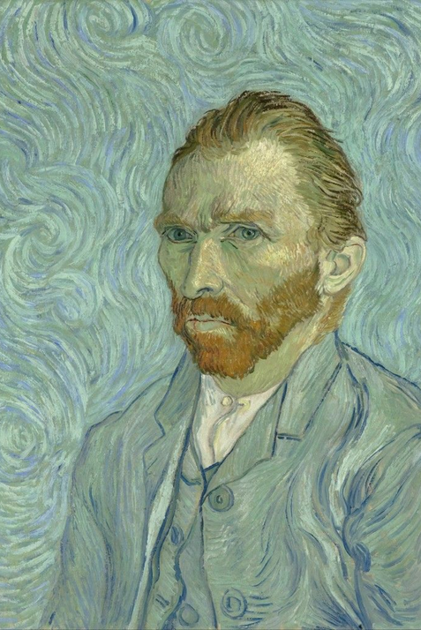
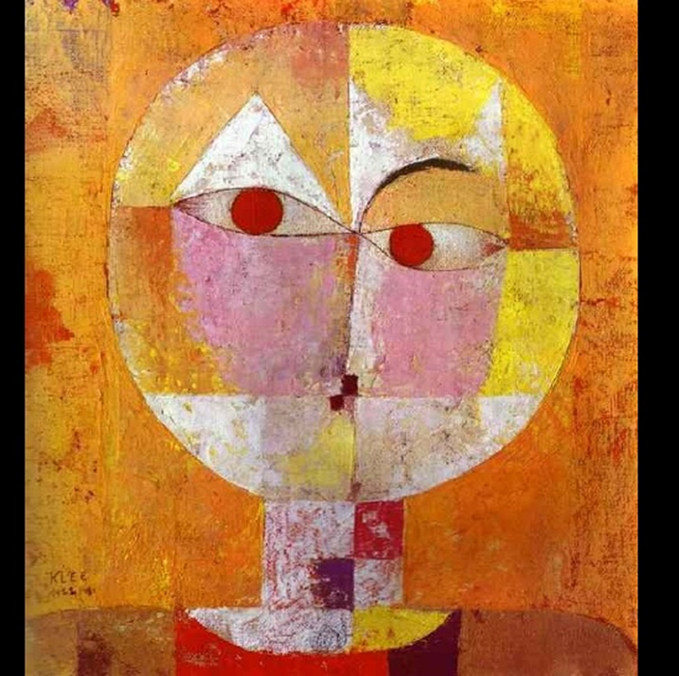
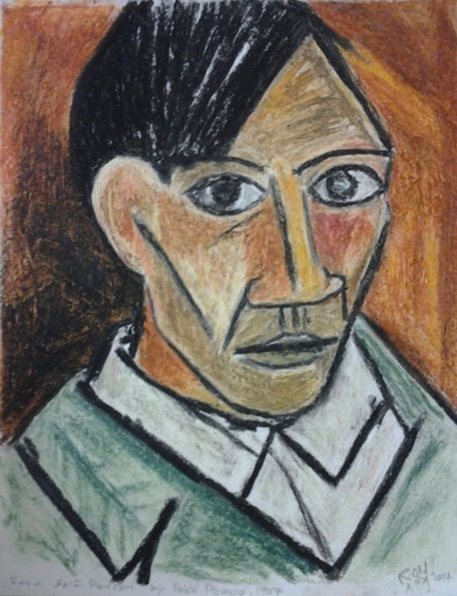
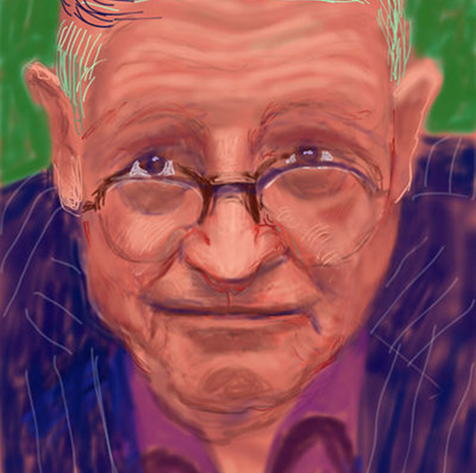
Pwy ydi pwy?
©Atebol 2019

Slide 13
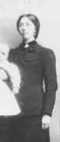
Gwen John
©Atebol 2019

Slide 14
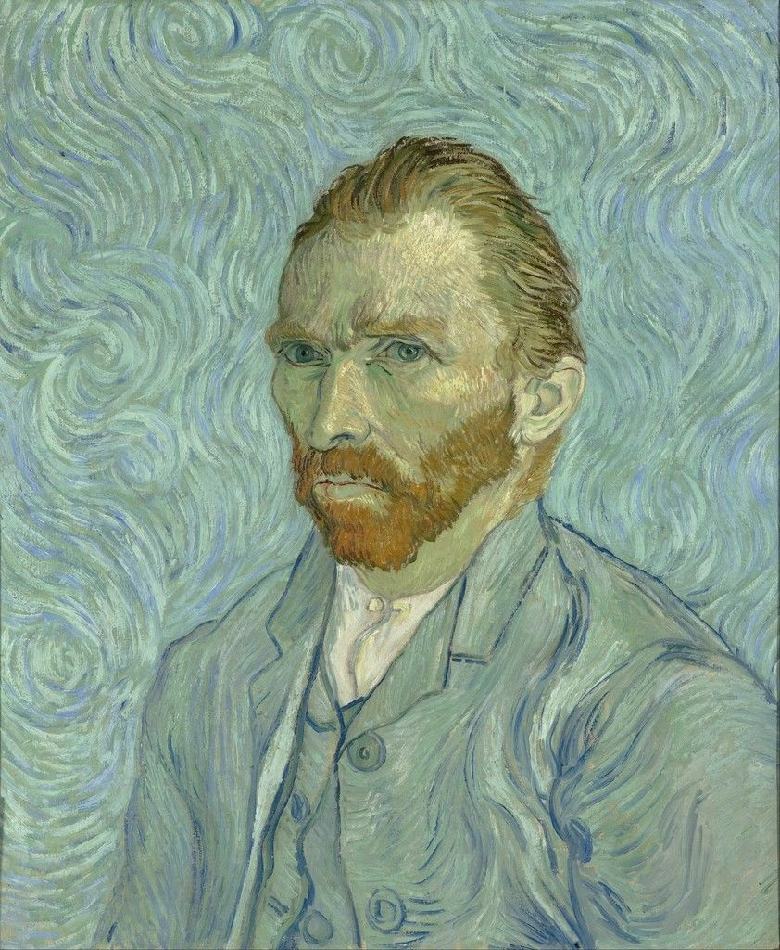
Vincent Van Gogh
©Atebol 2019

Slide 15

Paul Klee
©Atebol 2019

Slide 16
Kyffin Williams
©Atebol 2019

Slide 17

David Hockney
©Atebol 2019

Slide 18

Andy Warhol
©Atebol 2019

Slide 19
Yayoi Kusama
©Atebol 2019

Slide 20

Pablo Picasso
©Atebol 2019

Slide 21

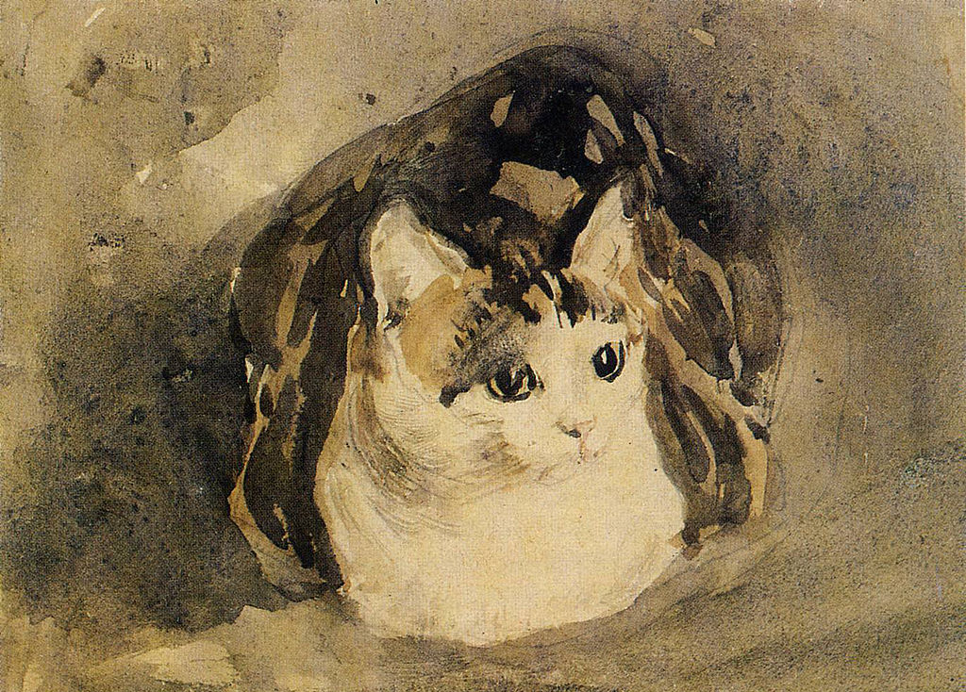
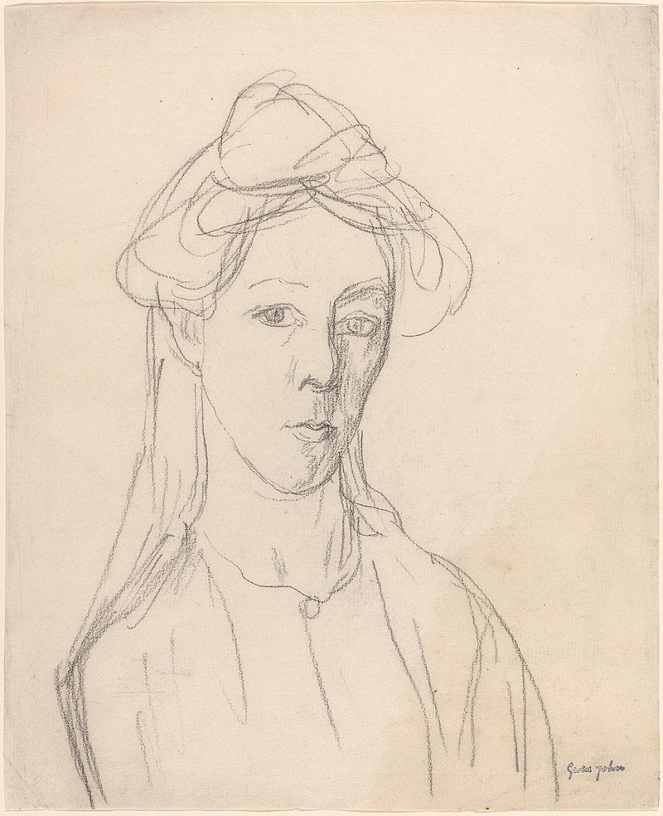
Ffeithiau am
Gwen John
Arlunydd Cymreig o
Sir Benfro oedd Gwen
John, er iddi dreulio y rhan
fwyaf o’i hoes yn byw yn Ffrainc.
Dechreuodd sgetsio ar y traeth yn Sir Benfro, gan dynnu lluniau o’r cregyn a’r pysgod.
Aeth i astudio celf i Ysgol Slade yn Llundain.
Portreadau o ferched oedd mwyafrif o’i lluniau. Roedd hi hefyd yn hoffi peintio lluniau o gathod.
Roedd hi’n hoffi defnyddio lliwiau ysgafn wrth beintio.
www.tate.org.uk/kids/explore/who-is/who-gwen-john
©Atebol 2019

Slide 22
Ffeithiau am Vincent Van Gogh
https://www.tate.org.uk/kids/explore/who-is/who-vincent-van-gogh
Dilynwch y ddolen uchod a darllenwch hanes Vincent Van Gogh.
©Atebol 2019

Slide 23

Ffeithiau am Paul Klee
Aeth i goleg celf ym Munich ac yna buodd yn teithio o gwmpas yr Eidal.
Daeth yn ffrindiau gyda’r arlunydd Wassily Kandisky.
Arbrofodd gyda lliwiau a datblygodd ei arddull ei hun yn ei luniau.
Cynhyrchodd fwy na 9000 darn o waith yn ystod ei fywyd.
Bu farw yn y Swisdir yn 1940.
Ganwyd Paul Klee yn Bern yn y Swistir ar 18 Rhagfyr, 1879.
Erbyn ei arddegau yr oedd ganddo ddiddordeb mawr mewn celf.
©Atebol 2019

Slide 24

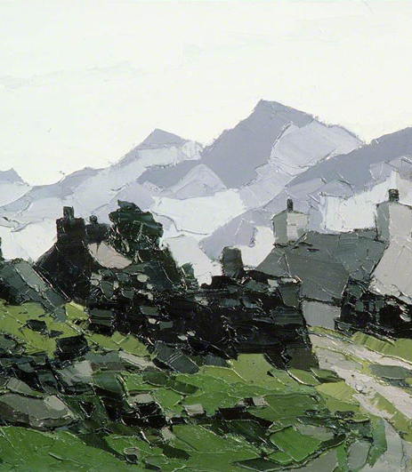
Ffeithiau am Kyffin Williams
Ganwyd Kyffin Williams ar 9 Mai 1918 yn Llangefni, Ynys Môn.
Aeth i goleg celf yn Llundain a dod yn athro celf yn y ddinas cyn dychwelyd i fyw ar lannau’r Fenai yn Llanfairpwll.
Mae’n enwog am beintio mewn olew.
Mae llawer o’i luniau yn olygfeydd o gefn gwlad Cymru.
Kyffin Williams yw un o arlynwyr mwyaf blaenllaw a mwyaf llwyddiannus Cymru.

Slide 25

Ganwyd Andy Warhol ym Mhittsburgh, Pennsylvania, ar 6 Awst, 1928.
Mae’n enwog am ‘pop art’.
Enw ei stiwdio oedd y Ffactri, ac 'roedd yn le poblogaidd i arlunwyr a phobl enwog gyfarfod.
Sefydlodd New York Academy of Art yn 1979.
Bu farw ar 22 Chwefror, 1987.
Ffeithiau am Andy Warhol
©Atebol 2019

Slide 26
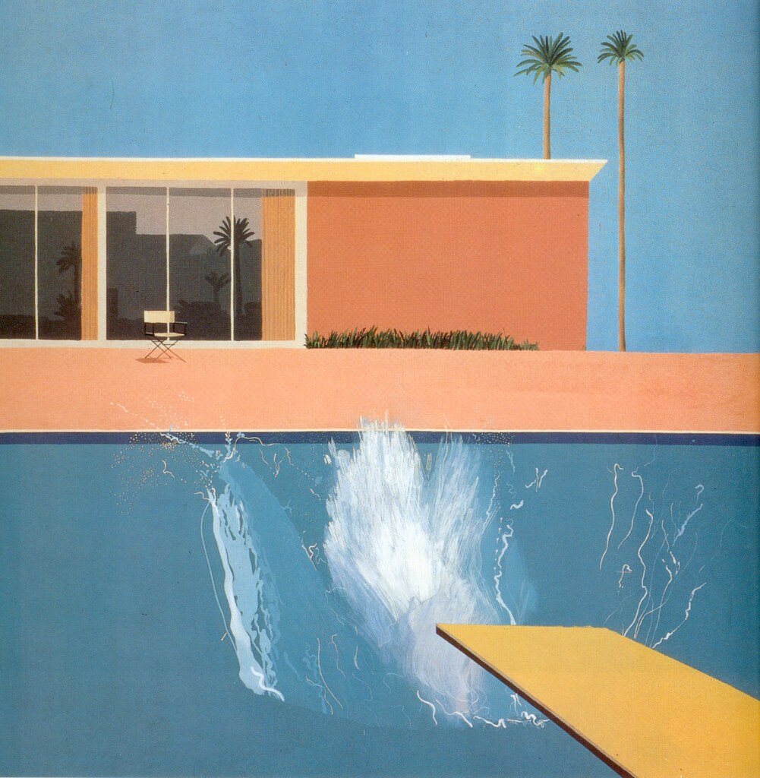
Ffeithiau am David Hockney
Ganwyd David Hockney ym Mradford yn Swydd Efrog yn 1937.
Wedi cyfnod yn Ysgol Gelf Bradford symudodd i Lundain i astudio yn y Coleg Celf Brenhinol.
Erbyn 1962 yr oedd wedi gwerthu digon o luniau i allu fforddio symud i fyw i Galifornia yn UDA.
Y mae’n enwog am luniau acrylig fel ‘Splash’ a ‘Bigger Splash’.
Yn 2018, gwerthodd un o’i luniau am £21 miliwn.
©Atebol 2019

Slide 27



Ffeithiau am Yayoi Kusama
Weithiau mae pobl yn ei galw yn
“The Princess of Polka Dots”.
Nid oedd hi’n gallu fforddio prynu deunyddiau celf pan oedd hi’n fach, ac felly fe fyddai’n defnyddio mwd a hen sachau i wneud celf.
Artist o Japan yw Yayoi Kusama.
Mae hi’n gwneud llawer o wahanol gelf – arlunwaith, cerfluniau, perfformiadau a gosodiadau – a phob un yn cynnwys DOTIAU.
I ddarganfod mwy am Yayoi Kusama:
https://www.tate.org.uk/kids/explore/who-is/who-yayoi-kusama

Slide 28
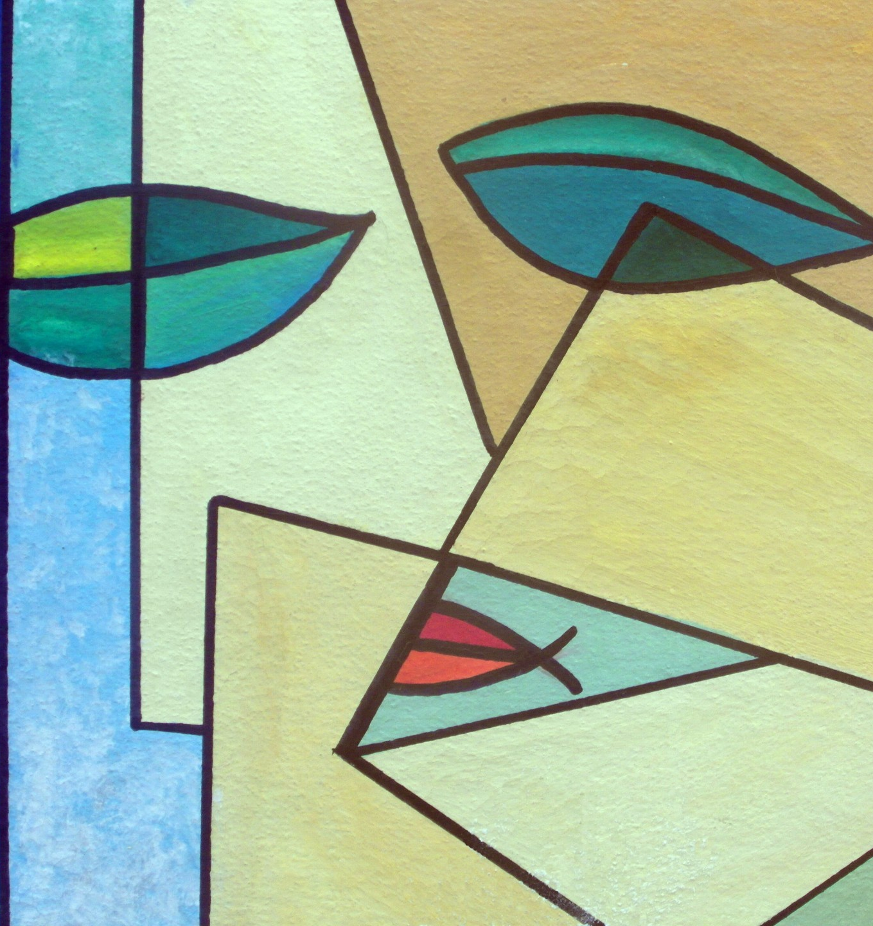
Ffeithiau am Pablo Picasso
Ganwyd Picasso yn y flwyddyn 1881 yn Sbaen.
Aeth i ysgol gelf yn ninas Barcelona.
Dechreuodd beintio pan oedd yn 7 oed.
Pan oedd yn 23 oed symudodd i fyw i Paris, prifddinas Ffrainc.
Yn ystod ei fywyd bu’n arbrofi gyda amryw o arddulliau gwahanol.
Y mae’n un o arlunwyr enwocaf y byd.
©Atebol 2019

